Slide 1

探究EGCG对抑郁小鼠模型相关
运动行为的作用
汇报人：杨贺旻
2021.12.03

Slide 2
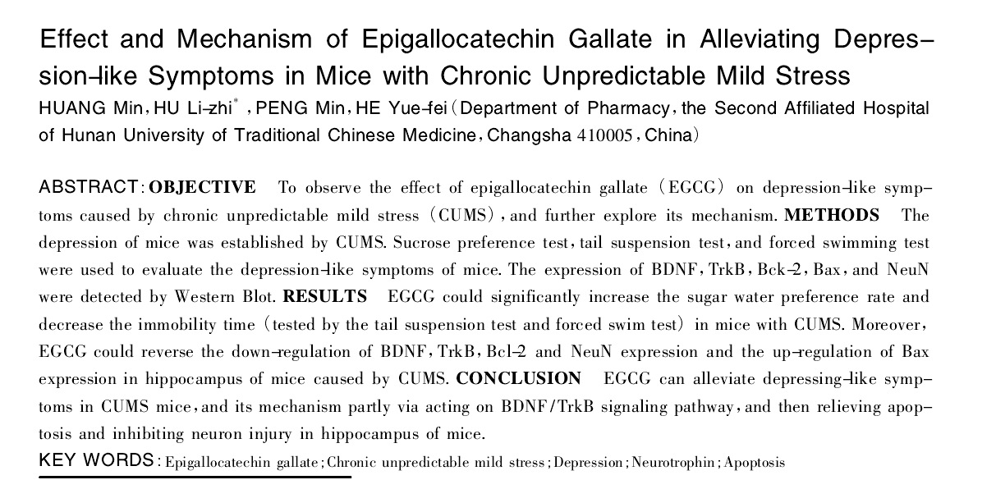
表没食子儿茶素没食子酸酯改善慢性温和不可预知应激小鼠抑郁样症状的作用及机制研究

Slide 3
抑郁症是一种常见的精神类疾病，大约 20% 的人口会在他们一生中有抑郁症的经历。抑郁症对患者的社交活动、家庭生活以及职业发展会造成不同程度的负面影响。在一些极端的情况下，抑郁症患者还具有严重的自杀倾向。根据世界卫生组织统计，抑郁症已成为第二负担疾病，预计到 2030 年将成为世界疾病负担首位。
抑郁症
目前临床上有多种抗抑郁药可供选择，但临床疗效似乎并不理想。临床上常规使用的抗抑郁药物可能需要数周才能发挥作用，越来越多的证据表明: 临床上常规使用的抗抑郁药物会产生严重的副作用，包括心律失常、头晕以及性功能障碍等。所以，在过去的几十年中，对于抑郁症的研究一直侧重于高效、低毒的药物开发，从天然植物中寻找有效的抗抑郁成分也越来越受到研究者的关注。

Slide 4
EGCG
流行病学研究显示: 经常饮茶对抑郁症可能具有一定的预防作用。儿茶素是茶叶中最主要的活性物质，主要包括四种单体: 表儿茶素、表儿茶素没食子酸酯、表没食子儿茶素、表 没 食 子 儿 茶 素 没 食 子 酸 酯 ( Epigallocatechin gallate，EGCG)
相关文献显示 EGCG 在动物实验中显示出一定的抗抑郁作用，其可能是发挥茶叶抗抑郁的一个重要物质基础。然而目前关于 EGCG 抗抑郁的研究较少，其机制也未完全阐明。
因此，本研究采用慢性温和不可预知应激( Chronic unpredicta-ble mild stress，CUMS) 建立小鼠抑郁模型，观察 EGCG 对小鼠的抑郁症状是否有改善作用，并进一步探讨其机制？

Slide 5
束缚 (3h)
鼠笼倾斜45度 (12h)
电击足底 (3min)
冰水游泳(5min)
夹尾 (5min)
摇晃鼠笼 (30min)
禁水 (24h)
禁食 (24h)
昼夜颠倒
慢性温和不可
预知应激小鼠
(模型鼠：CUMS)

Slide 6

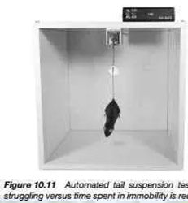
束缚实验（3h）
夹尾实验（3h）

Slide 7

电击足底实验

Slide 8
强迫游泳实验（冰水游泳 5 min）

Slide 9
睡眠剥夺实验

Slide 10
束缚 (3 h)
鼠笼倾斜 45 度 (12 h)
电击足底 (3min)
冰水游泳(5 min)
夹尾(5 min)
摇晃鼠笼(30 min)
禁水(24 h)
禁食(24 h)
昼夜颠倒
昼夜颠倒实验
慢性温和不可
预知应激小鼠
(模型鼠：CUMS)
每天随机给予上述两种应激,连续 21天，同1种应激不在连续的2天出现。

Slide 11
CUMS意义
CUMS动物模型与人类抑郁症的发病特点具有高度相似性，常用来探究临床抑郁症的病理、病因，以及测试任何可能的治疗。借助 CUMS 模型，本研究发现 EGCG 能显著改善小鼠快感缺乏及行为绝望等抑郁样症状，这与文献报道儿茶素类物质可改善各种模型下的抑郁样症状相一致。

Slide 12
CUMS 模型组
（12只）
正常对照组（12只）
CUMS + EGCG 组
（12只）
正常 + EGCG 组
（12只）
EGCG 溶于生理盐水，在造模的同时腹腔注射给药，给药剂量 50 mg·kg-1 ，1日1次，持续给药3周。正常对照组及 CUMS 模型组给予相同体积的生理盐水。

Slide 13
评价抑郁样症状的方法
一、糖水偏好实验：检测抑郁症中的快感缺乏行为

Slide 14
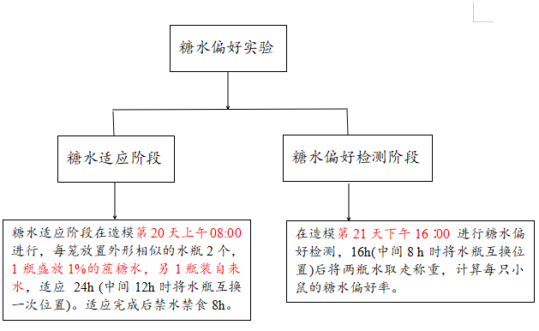
糖水偏好率=〔糖水饮用量/(糖水饮用量+自来水饮用量)〕× 100%

Slide 15
评价抑郁样症状的方法
二、悬尾实验：检测抑郁症中的行为绝望

Slide 16
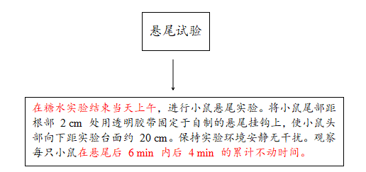

Slide 17
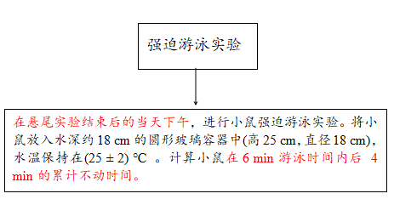
评价抑郁样症状的方法
三、强迫游泳实验：检测抑郁症中的行为绝望

Slide 18
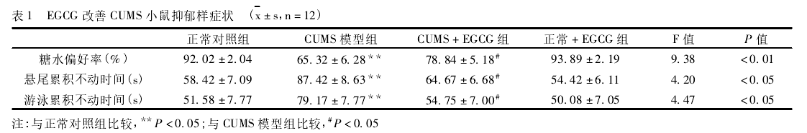
提示：给予 EGCG 能显著改善 CUMS 小鼠糖水偏好率的降低以及在悬尾实验及强迫游泳实验中累积不动时间的延长(P ＜ 0. 05)

Slide 19
EGCG对CUMS小鼠海马组织中BDNF及Trk B蛋白表达的影响
神经营养因子假说是抑郁症发病机制最重要的假说之一。其中 BDNF 是脑内最重要的一种神经营养因子，广泛分布于各个脑区，包括与抑郁症密切相关的海马脑区。有研究详细总结了茶叶发挥抗抑郁作用的潜在信号通路及靶蛋白，发现 BDNF 信号通路可能是茶叶抗抑郁最重要的一个作用靶点。事实上，大量研究已证实 EGCG 可以改善多种损伤模型下 BDNF 的下调。

Slide 20
Western Blot 实验
强迫游泳实验结束后，小鼠断头处死
分离取出小鼠海马组织
电泳
转膜
一抗： BDNF、Trk B、Bcl-2、Bax、 Neu N 以及 GAPDH 抗体
二抗
显影

Slide 21
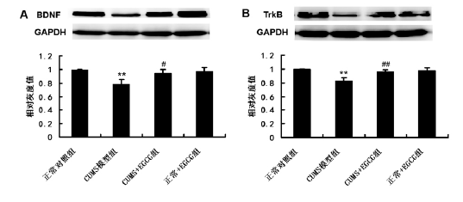
Western Blot 实验
海马组织中脑源性神经营养因子 BDNF 及其受体 Trk B
提示给予 EGCG 能显著改善 CUMS 小鼠海马组织中 BDNF 及 Trk B 蛋白的减少

Slide 22
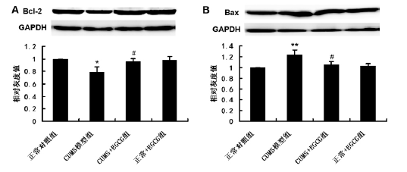
Western Blot 实验
凋亡相关蛋白 Bcl-2 和 Bax
提示给予 EGCG能显著改善 CUMS 所致的 Bcl-2 表达下降和Bax表达的上调

Slide 23
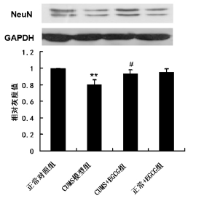
Western Blot 实验
神经元标记物 Neu N
提示给予 EGCG 能显著改善 CUMS 所致的 Neu N 表达降低

Slide 24
Trk B
BDNF
磷酸化
Bcl-2 家族
—
+
Bcl-2 蛋白 / Bax蛋白
提示通过改善损伤模型下Bcl-2 / Bax 的比例失衡可抑制神经元损伤，从而发挥抗抑郁作用

Slide 25
Western Blot 实验结果
EGCG 可逆转 CUMS 小鼠海马 Bcl-2表达的下调及 Bax 表达的上调; 并改善 CUMS 小鼠海马 Neu N表达的降低。提示 EGCG 可抑制 CUMS 所诱导的细胞凋亡，从而保护海马神经元，发挥抗抑郁作用。

Slide 26
结论
综上所述，本研究通过建立小鼠 CUMS 模型，发现 EGCG能改善 CUMS 小鼠的抑郁样症状，其机制可能是通过作用于BDNF / Trk B 信号通路，从而缓解细胞凋亡，抑制小鼠海马神经元损伤而发挥作用。

Slide 27
神经元标记物 Neu N
神经元核( Neuronal nuclei, Neu N)
检测细胞内蛋白的表达含量，成熟神经元标记物，检测海马细胞核的表达情况，模型组的Neu N蛋白表达量减少 说明海马神经元是有损伤的
BDNF / Trk B 信号通路

Slide 28
BDNF / Trk B 信号通路
脑源性神经营养因子(brain-derived neurotrophic factor，BDNF)是1982年Barde等首先在猪脑中发现的一种具有神经营养作用的蛋白质。脑源性神经营养因子及其受体在神经系统广泛表达。一种小分子二聚体蛋白质BDNF结构、分布及信号转导BDNF分子单体是由119个氨基酸残基组成的分泌型成熟多肽，蛋白等电点为9.99,相对分子质量为3.5×103,主要由β折叠和无规则卷曲二级结构组成，含有3个二硫键，为一种碱性蛋白质。BDNF分布在中枢神经系统、周围神经系统、内分泌系统、骨和软骨组织等广泛区域内，但主要是在中枢神经系统内表达，其中海马和皮质的含量最高。

Slide 29
BDNF是体内含量最多的神经营养因子，它通过与TrkB(酪氨酸激酶 B)的结合而发挥作用。TrkB的胞内区域具有内在的酪氨酸激酶活性，BDNF与TrkB结合后激活胞内区域，引起TrkB自身磷酸化作用增强，进而激活Ras-MAPK通路，最后在CAMP反应元件结合蛋白(CREB)的丝氨酸位点激活CREB。CREB通过增加BDNF基因及抗凋亡蛋白基因BCL-2的表达，来促进神经细胞生存，增加突触可塑性及神经发生。作用方式具体如下:(1)增加突触可塑性，进而影响长时程增强(long-term-ptentiati，nLTP)，后者是学习过程和记忆形成(第二级记忆)过程的基础。(2)促进神经发生尤其是海马的神经发生，Ernfors等[5]发现，BDNF基因敲除的杂合子小鼠，其神经病变的发生比野生型小鼠减少许多c.促进细胞生存的作用，主要体现在对各种神经元，尤其是对5-羟色胺(5-HT)和多巴胺(DA)能神经元的发育分化与生长再生具有维持和促进作用。
BDNF不仅有可以和Trk家族这样有着强亲和力的受体(TrkA、TrkB、TrkC)结合还可以和分子量为75 kD的肿瘤坏死因子家族中的成员一神经营养素受体(P75 neurotrophin receptor)作用，发挥相应的生物学效应。P75受体则不是神经营养因子(neuro-trophins，NTs)发挥功能所必须。P75的作用可能在于增强trk受体与NTs的亲和力，有利于神经末梢摄取和逆行转运。BDNF发挥其生物学作用有赖于其特异性受体结合，在神经细胞膜上至少有trkB和P75两种BDNF受体，P75则为BDNF低亲和力蛋白受体，且可与任何一种NTs类物质结合，在脑中的含量高于trkB，但它对BDNF的影响尚不清楚。有推测显示BDNF与P75受体结合，可能通过抑制CaMKn以及MAP-kinase活性，影响囊泡和神经递质的释放，进而影响学习与记忆能力，具体机制还有待于进一步研究。有实验采用P75受体-人、鼠海马神经元培养，结果发现BDNF组与对照组比较，均无显著差异。目前认为P75受体有增强Trk家族受体与BDNF的亲和力作用，其单独与BDNF结合尚未报到有其特殊的生物学功能。

Slide 30
